Slide 1
SSL 세미나
Crawling
Notes:
세미나 발표를 맡게된 박건웅입니다.
이번 발표주제는 크롤링입니다.

Slide 2
CONTENTS
Crawling이란?
선 넘는 Crawling?
라이브러리
프로젝트에 적용
GitHub Pages
질의응답
Notes:
목차는 다음과 같습니다.

Slide 3
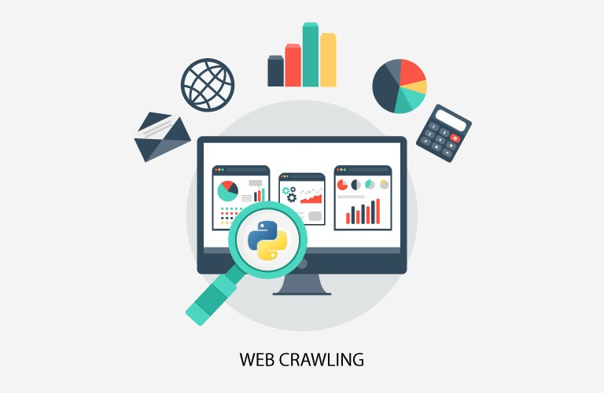
Crawling이란?
Notes:
크롤링이란 인터넷에서 데이터를 검색해 필요한 정보를 찾는 것을 의미합니다.
사용자가 직접 하나하나 키워드를 검색해 가며 정보를 찾고 그 정보를 저장 및 가공하는 행위를 대신 해주는 것이라고 볼 수 있습니다.
이러한 크롤링을 하게 해주는 소프트웨어를 우리는 크롤러 라고 부릅니다.

Slide 4

Crawling이란?
Notes:
크롤링은 현재 많은 분야에서 활용된다고 합니다.
요즘 가장 핫하다는 인공지능의 딥러닝 분야에서는 학습을 위한 데이터를 수집하기 위해 크롤링을 사용하거나
데이터베이스를 구축하기 위해 정보를 수집하는 용도로 사용하기도 한다고 합니다.
저 같은 경우에도 이번에 창의설계프로젝트의 데이터베이스 구축을 위해 음식 정보를 크롤링 코딩을 했습니다.
외에도 대화 지식이 필요한 챗봇 구현이나 빅데이터 분석 연구에도 활용할 수 있습니다.
우리가 애용하는 구글과 네이버가 다양한 검색 서비스를 제공할 수 있는 이유도 수 많은 웹 사이트를 크롤링 하기 때문입니다.

Slide 5
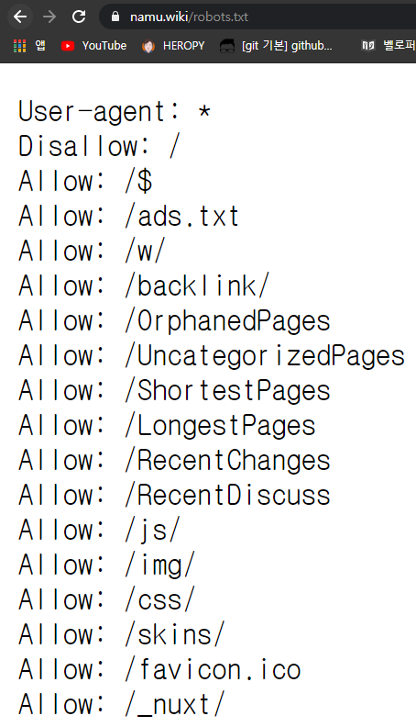
선 넘는 Crawling?
Notes:
방금까지 설명드린 크롤링의 장점들이 있어 굉장히 유용한 기술로 사용되지만 이를 악용하여 정보를 무단으로 복제함으로써 지식재산권을 침해하는 사례도 발생합니다.
이와 같은 피해를 방지하기 위해 웹 페이지마다 크롤링을 제한하는 규약이 표시되어 있습니다.
바로 웹 사이트 주소/robots.txt 를 입력하면 다음과 같이 크롤링을 허용하는 범위를 알려준다고 합니다.
저는 나무위키 페이지를 예시로 들어봤습니다.
이 부분에 대해서는 자세히는 알아보지 못했지만
웹 크롤러가 크롤링을 하기 전에 우선 살펴 보는 것으로 정보를 수집해도 되는 부분과 제한되는 부분에 대한 명시를 확인하여 진행한다고 합니다.
또한 구글 검색 센터의 공식 문서에 따르면 크롤러 트래픽을 관리하며 다음과 같이 허용되지 않는 파일은 Google 검색엔진으로부터 숨겨진다고 합니다.

Slide 6



라이브러리
Notes:
이러한 크롤링은 보통 파이썬을 사용하여 모듈을 불러오고 코드를 작성한다고 합니다.
파이썬이 인공지능으로 핫해 이전엔 정철이가 설명해준 Pandas나 Tensorflow 패키지가 있어 한 언어로 데이터 수집, 처리, 분석까지 가능합니다.
또한 크롤링을 쉽게 할 수 있도록 도와주는 모듈들이 많이 존재하는데요
그 중 가장 대중들에게 많이 알려진 것들은 대표적으로 Beautiful Soup나 Selenium이 있습니다.

Slide 7
라이브러리
장점 : 쉬움, 심플함, 빠름
단점 : 사용된 웹 프론트엔드 기술과 구현방식에 따라 크롤링 방법이 까다로워짐
Notes:
BeautifulSoup는 HTML파일의 정보를 추출해내는 Python 모듈입니다.
Python 자체적으로 내장된 모듈인 requests 라는 모듈을 같이 사용해 특정 웹페이지의 HTML파일을 로드 받아 이 모듈을 통해 데이터를 추출하는 방식을 사용하죠
사용하기 쉽고 심플하며 request로 일을 처리하기 때문에 속도가 매우 빠르다는 장점이 있습니다.
하지만 이 방식은 말 그대로 HTML을 다운받기 때문에 서버사이드렌더링을 사용하지 않는 SPA 사이트등은 크롤링을 하기 까다롭다고 합니다.
실제로 이 부분이 SPA의 단점이라고 여겨져 요즘엔 NEXT.JS라는 기술이 나와 서버사이드렌더링을 제공해주도록 해준다고 합니다.

Slide 8
라이브러리
장점 : 사용자가 보는 웹 페이지의 모든 정보를 가져올 수 있음,
사용방법이 직관적이고 쉬움
단점 : 느림, 메모리를 많이 차지.
Notes:
Selenium은 웹 자동화 테스트에 사용되는 Python 프레임워크로
웹 엔진을 사용하기 때문에 기존의 웹 페이지와 똑같이 동작하여 javascript 렌더링을 통해 생성되는 데이터들을 쉽게 가져올 수 있습니다.
즉 HTML에만 온전히 의존하지 않아도 된다는 것이죠
또한 실제로 보여지는 장점이 있어 모든 웹 페이지를 가져올 수 있고, 디버깅도 직관적이고 쉽습니다.
하지만 웹을 실제로 실행시키는 방법이라 속도가 많이 느리고 메모리도 많이 차지합니다.

Slide 9

QnA

Slide 10
Thank you

